Slide 1





Технологии
Интернет вещей
Тренировочная площадка

Slide 2
Компетенция «Интернет вещей»
Интернет вещей это:
Оцифровка инженерных объектов для сбора данных и управления
Подключение объектов к единому информационному пространству
Создание Библиотеки интерфейсов для управления и визуализации данных
Монтаж электрооборудования
Сетевые технологии
Области знаний
Программирование микроконтроллеров
Web-программирование

Slide 3
Профессиональные стандарты Компетенции
06.005 Инженер–радиоэлектронщик
06.018 Инженер связи (телекоммуникации)
06.035 Разработчик Web и мультимедийных приложений
16.092 Рабочий по монтажу приборов и аппаратуры автоматического контроля, регулирования, управления (монтажник)

Slide 4
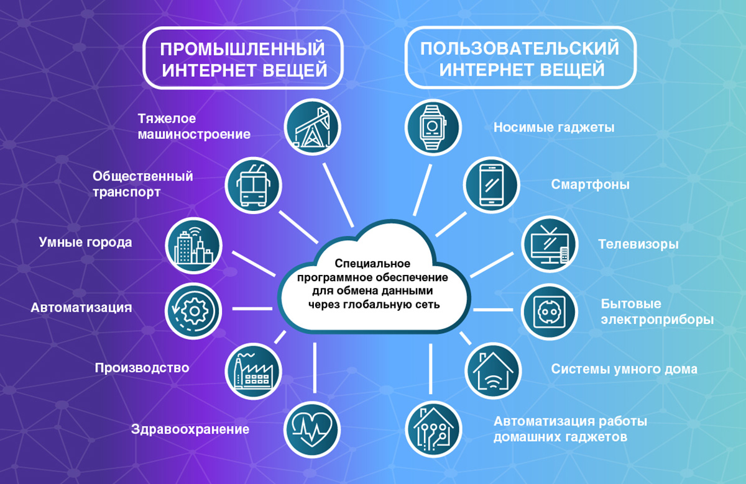
Актуальность компетенции

Slide 5
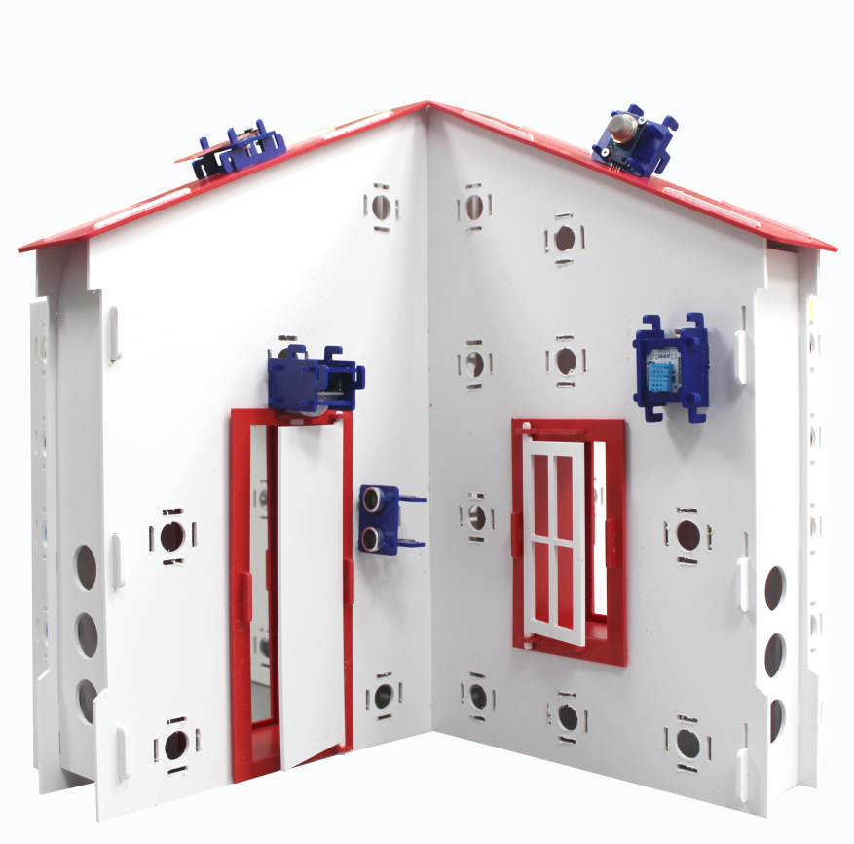
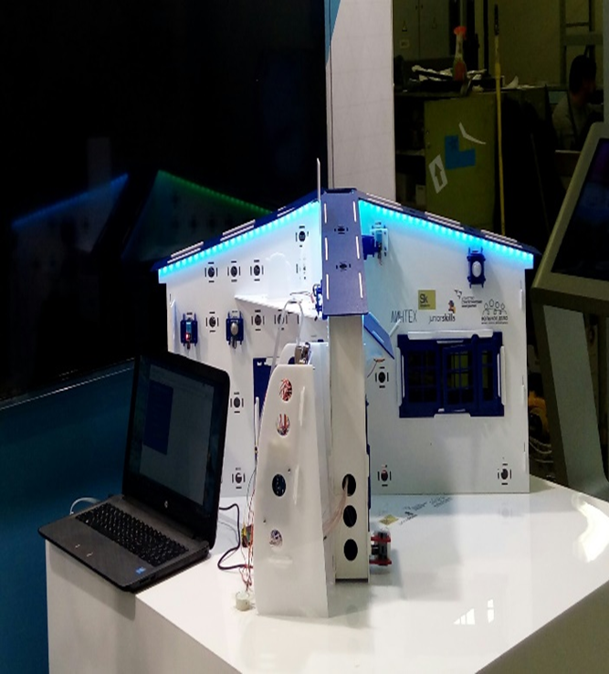
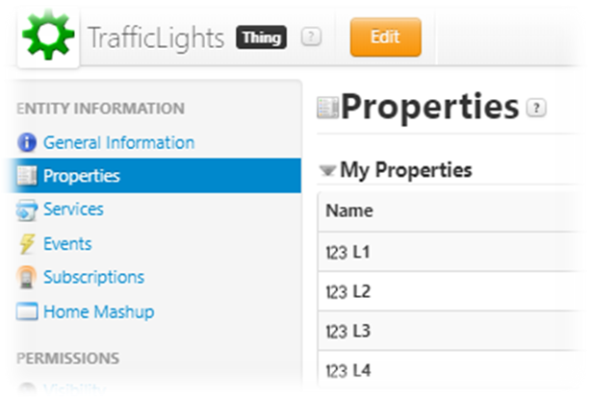
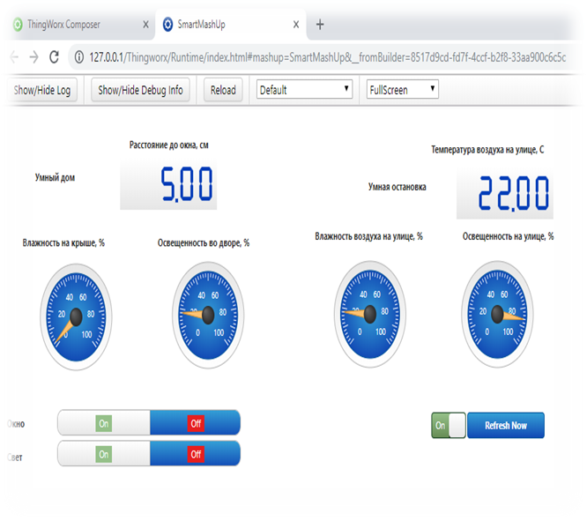
Пример конкурсного задания
1. Разработка проекта на модели «Умного дома»
2. Подключение датчиков и систем для работы
3. Подключение объекта к единой цифровой сети
4. Создание графического Веб-интерфейса

Slide 6
3 уровня конкурсного задания
школьники
В ходе выполнения конкурсного задания необходимо обеспечить работоспособность
созданной системы, продемонстрировав основной функционал:
- визуализацию данных
- ручное управление системой
- автоматическое выполнение функционала
В ходе выполнения конкурсного задания необходимо самостоятельно разработать
Облачное приложение обеспечить работоспособность созданной системы,
продемонстрировав основной функционал:
- визуализацию данных
- ручное управление системой
- автоматическое выполнение функционала
студенты
В ходе выполнения конкурсного задания необходимо самостоятельно разработать
Инженерно-информационную систему (ИИС) и создать Облачное приложение, обеспечить
работоспособность созданной системы, продемонстрировав основной функционал:
- визуализацию данных
- ручное управление системой
- автоматическое выполнение функционала
специалисты

Slide 7
ТРУДОУСТРОЙСТВО СПЕЦИАЛИСТА
Шаг 1
Пройдите обучение компетенции, получив необходимые знания и навыки в сфере современной электроники, электромонтажа, сетевого администрирования и создания ВЕБ-приложений.
Шаг 2
Шаг 3
Создавайте собственную Библиотеку интерфейсов управления различными инженерными объектами, получите опыт оцифровки различных типовых объектов , демонстрируйте свои знания и возможности на Чемпионатах профмастерства
Получайте заказы на выполнение работ по монтажу и дальнейшей эксплуатации созданных Вами объектов на много лет вперед как самостоятельно, так и в составе современных инженерных команд .

Slide 8


Добро пожаловать в мир
современных цифровых компетенций
Партнер развития компетенции
Лаборатория Интеллектуальных Технологий «ЛИНТЕХ»
г. Екатеринбург,
ул. Московская, 11, оф. 901
zdorovo.me@gmail.com
www.zdorovo.me

